Slide 1
Hanayo: Harnessing Wave-like Pipeline Parallelism for Enhanced Large Model Training Efficiency
2024/10/16

Slide 2
Contents
1
Introduction
2
Background
3
Design
4
Implementation
5
Evaluation
6
Conclusion

Slide 3
Contents
1
Introduction
2
Background
3
Design
4
Implementation
5
Evaluation
6
Conclusion

Slide 4
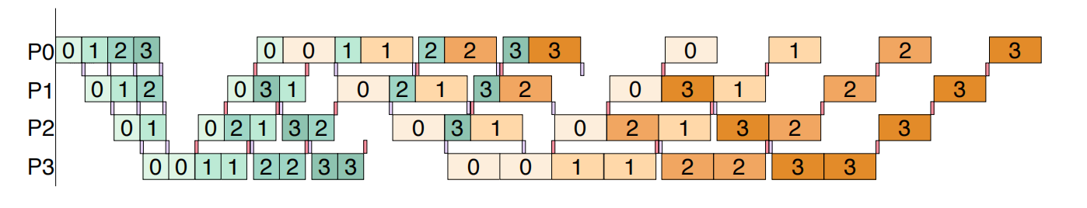
Abstract
Brief Introduction
- Hanayo focuses on efficiency of LLM training
- It introduces a wave-like pipeline parallelism mechanism
Problems Solved
- Traditional methods suffer from memory and communication bottlenecks
- Hanayo avoid reusing models to reduce memory consumption
Experimental Results
- Train models with GPT-like and BERT-like structures on 32 GPUs
- Throughput is 30.4% higher than the state-of-the-art method

Slide 5
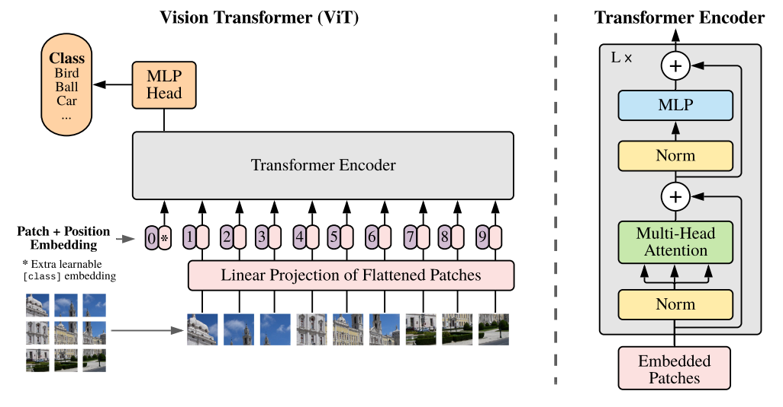
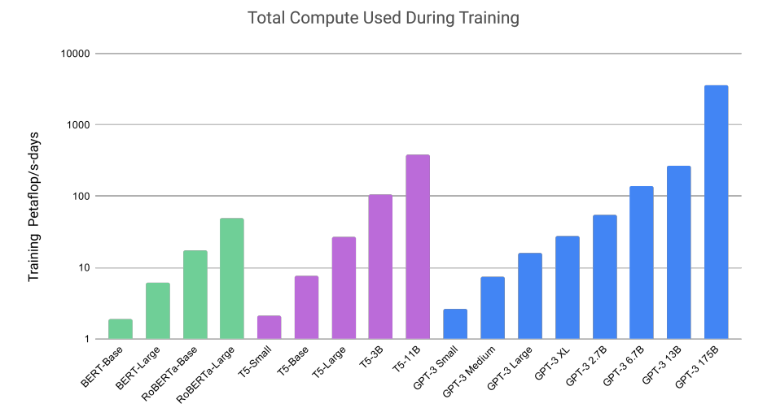
Introduction
Research shows that transformer surpasses previous neural networks in both CV and NLP
2014-2020 parameters increased 40-fold per 18 months
2020-2023 340-fold within the same period
The number of model parameters is growing faster and faster
Notes:
过去的十年，深度学习推动了多个领域的发展，例如CV和NLP。由于自注意力机制在大规模数据和大规模参数的情况下表现得更好，模型的规模变得越来越庞大
2014-2020 parameters increased 40-fold per 18 months
2020-2023 340-fold within the same period

Slide 6
Background
Many conclusions and implications from existing DL workloads analysis works , conducted before the rise of LLMs, are not applicable to LLM development. This is primarily due to the divergent characteristics and requirements of LLMs
(1) Paradigm Transition : performs self-supervised training on broad data and further adapts to a wide range of downstream tasks
(2) Tailored Software Stack e.g.Deepspeed Megatron
(3) Unified Architecture : based on transformers
Notes:
在 LLM 兴起之前进行的现有 DL 工作负载分析工作 的许多结论和影响并不适用于 LLM 开发。这主要是由于 LLM 的不同特征和要求:
(1) 范式转换。DL 工作负载通常遵循特定任务范式，即在特定领域数据上训练模型，以处理特定任务（如翻译 ）。
相比之下，LLM 遵循的是一种新兴范式，即在广泛的数据基础上进行自监督训练。
在广泛的数据上进行自我监督训练，生成基础模型，并进一步适应各种下游任务。
这一转变标志着模型开发流水线（如预训练、对齐）和工作负载特征与之前的 DL 工作负载（第 2.1 节）有了很大不同。
(2) 定制软件堆栈。为了适应 LLM 的巨大模型大小，一系列系统实施了高级技术来优化 LLM 的执行。例如，Deepspeed [79]、Megatron [68] 和 Alpa [113] 通过混合并行或状态分片优化器加速训练。至于模型服务，Orca [104] 和 vLLM [51] 通过迭代调度或内存管理来提高吞吐量。
(3) 统一架构。以前的 DL 工作负载通常采用各种模型架构（例如 CNN [54]、RNN [18]）来处理不同的任务。相比之下，LLM 通常采用 Transformer [93] 架构，如 BERT [31]、GPT-3 [20]、LLaMA [91] 和 PaLM [27]。架构同质性表明 LLM 开发管道的高度一致性以及不同数据中心之间的相似性。

Slide 7
Background
Datacenter Acme of Shanghai AI Laboratory. It houses two distinct clusters, Seren and Kalos equipped with 4,704 A100 GPUs in total dedicated to LLM development
分析利用了 2023 年 3 月至 8 月的六个月期间收集的跟踪数据，包括计划程序日志、基础设施监控数据、故障日志和精细的分析数据。

Slide 8
Data source tracement
(1) Job Log. Includes the job’s execution time (submission, start, and end), final status (completed, canceled, failed), requested resources (CPU, GPU, memory), work directory, and other relevant data.
(2) Hardware Monitor Data. We collect CPU, memory, and network usage data from Prometheus database, GPU-related metrics from NVIDIA DCGM , and power-related data from IPMI . The sampling interval for this data is set at 15 seconds.
(3) Runtime Log. To conduct a precise job failure analysis, we capture stdout and stderr logs from LLM frameworks during job execution.
(4) Profiling Data. For a subset of representative jobs, we delve deeper by performing finegrained profiling using tools like DCGM.
Notes:
我们的表征研究基于从 Acme 中的两个 LLM 集群收集的痕迹。跟踪时间跨度为 6 个月，从 2023 年 3 月到 8 月。Seren 包含 368K CPU 作业和 664K GPU 作业，而 Kalos 作业跟踪由 42K CPU 作业和 20K GPU 作业组成。
提供了研究中使用的跟踪的数据源摘要：（1） Job Log。我们从调度程序数据库收集作业日志，其中包含每个作业的详细信息。这包括任务的执行时间（提交、开始和结束）、最终状态（已完成、已取消、失败）、请求的资源（CPU、GPU、内存）、工作目录和其他相关数据。（2） 硬件监控器数据。这包括从各种来源获得的长期、多维数据。我们从 Prometheus [75] 数据库收集 CPU、内存和网络使用数据，从 NVIDIA DCGM [7] 收集 GPU 相关指标，从 IPMI [12] 收集与功耗相关的数据。此数据的采样间隔设置为 15 秒。（3） 运行时日志。为了进行精确的作业失败分析，我们在作业执行期间从 LLM 框架捕获 stdout 和 stderr 日志。（4） 侧写数据。对于代表性作业的子集，我们通过使用 DCGM 等工具执行精细的侧写来深入研究。这些跟踪维度的协同作用使我们能够全面了解数据中心中的 LLM 工作特征

Slide 9
Background
key findings and identified challenges : • Shorter Job Duration and Unfair Queuing Delay • Imbalanced Resource Usage • Long GPU Idle Time in Evaluation Workload • Frequent Job Failures
Notes:
作业持续时间缩短和不公平的排队延迟。归因于存在许多短期任务，例如评估。在工作排队延迟方面，我们的研究结果也与之前的 DL 跟踪不同，即更大规模的工作会经历更长的等待时间。我们观察到，评估作业尽管是短期和小规模的，但排队延迟最长。这种差异源于为预训练作业预留了大部分资源，以最大限度地减少其排队延迟。评估作业的优先级较低，利用有限的备用资源。
资源使用不均衡。这种不平衡表现在两个方面。首先，在工作负载分配方面，预训练作业仅占总作业数的 3.2%，但消耗了 Kalos 中整个计算资源（即 GPU 时间）的 94.0%。相反，评估工作尽管占所有工作的 92.9%，但只利用了微不足道的 0.8% 的资源。其次，在查看基础设施利用率时，我们发现包括 CPU、主机内存和网络在内的相关资源经常未得到充分利用。相比之下，GPU 作为主要资源，利用率很高。在 Kalos 中，GPU 内存和 GPU 利用率的中位数分别为 75% （60GB） 和 99%，而在 PAI 中观察到的中位数分别为 10% 和 4% [97]。这些观察结果证实了 LLM 是计算和内存密集型的。这也意味着基于 GPU 共享的技术 [40， 98， 99， 106] 可能不适合 LLM。
评估工作负载中的 GPU 空闲时间长。我们对评估工作负载的分析显示，GPU 资源在各个阶段的利用率严重不足。例如，HumanEval 上的评估作业消耗了 29.5% 的时间用于模型加载和数据预处理，另外 19.0% 的时间用于执行合成程序正确性测试。因此，只有一半的时间专门用于 GPU 推理，导致评估试验中的排队延迟时间较长。
频繁的作业失败

Slide 10
System efforts
Firstly, to mitigate the frequent failure problem, we establish a system to achieve fault-tolerant pretraining. (1) achieving frequent model saving through asynchronous checkpointing (2) identifying the root causes of various failures through a combination of heuristic rules and LLM (3) employing a holistic detection toolkit to pinpoint fault nodes and automatically restart training from properly saved checkpoint
Notes:
首先，为了缓解频繁的故障问题，我们建立了一个系统来实现容错预训练。它包含三个关键设计： （1） 通过异步检查点实现频繁的模型保存，（2） 通过启发式规则和 LLM 的组合识别各种故障的根本原因，（3） 采用整体检测工具包来定位故障节点，并通过 3.6∼58.7 从正确保存的检查点自动重新开始训练×并显着减少人工干预。 其次，我们开发了一个系统，该系统执行用于评估的解耦调度，为开发人员提供关于模型质量的及时反馈。它不仅通过解耦的模型检索解决了远程模型加载争用问题，还通过解耦度量计算过程最大限度地减少了 GPU 空闲时间。它进一步利用数据集的先验知识和灵活性来平衡所有 GPU 之间的工作负载。我们的实验表明，它可以将评估持续时间缩短多达 1.8倍

Slide 11
System efforts
Secondly, we develop a system that performs decoupled scheduling for evaluation to provide developers with timely feedback on model quality. • It not only resolves the remote model loading contention issue via decoupled model retrieval but also minimizes GPU idle time via decoupling the metric computation process. • It further leverages the prior knowledge and flexibility of datasets to balance workload across all GPUs. Experiment shows that it can reduce the evaluation makespan by up to 1.8×
Notes:
首先，为了缓解频繁的故障问题，我们建立了一个系统来实现容错预训练。它包含三个关键设计： （1） 通过异步检查点实现频繁的模型保存，（2） 通过启发式规则和 LLM 的组合识别各种故障的根本原因，（3） 采用整体检测工具包来定位故障节点，并通过 3.6∼58.7 从正确保存的检查点自动重新开始训练×并显着减少人工干预。 其次，我们开发了一个系统，该系统执行用于评估的解耦调度，为开发人员提供关于模型质量的及时反馈。它不仅通过解耦的模型检索解决了远程模型加载争用问题，还通过解耦度量计算过程最大限度地减少了 GPU 空闲时间。它进一步利用数据集的先验知识和灵活性来平衡所有 GPU 之间的工作负载。我们的实验表明，它可以将评估持续时间缩短多达 1.8倍

Slide 12
Contents
1
Introduction
2
Datacenter Characterization
3
Workload Profiling
4
Failure Analysis
5
Deployed LLM Systems
6
Summary

Slide 13
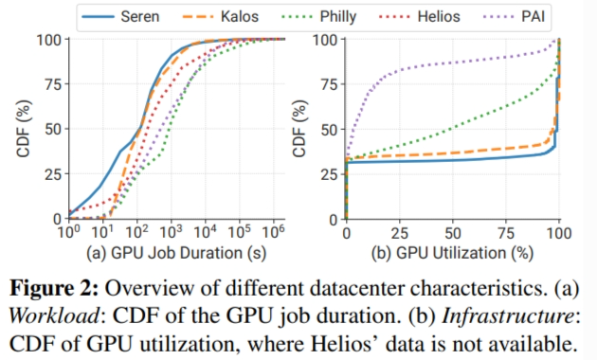
LLMs versus Prior DL Workloads
Shorter Job Duration 4个归因
(1) Hardware upgrade (2) Abundant GPU resources (3) Extensive associated workloads (4) ) High incompletion rate
Notes:
LLM development pipeline involves numerous small-scale associated jobs, such as evaluation.许多小型的llm作业，如评估作业
大约 40% 的作业失败，完成的作业仅消耗 20∼30% 的 GPU 资源。这凸显了对容错系统的迫切需求

Slide 14
LLMs versus Prior DL Workloads
Polarized GPU Utilization Seren和Kalos集群利用率极化分布在0%和100% 归因于专注于llm工作负载，llm基于transformer架构
when comparing the median GPU utilization, Seren and Kalos
exhibit significantly higher values at 97% and 99%, respectively, in contrast to 48% and 4% observed in Philly and PAI.
这一观察结果符合人们的普遍认识，即LLM 是计算密集型的
Notes:
LLM development pipeline involves numerous small-scale associated jobs, such as evaluation.许多小型的llm作业，如评估作业
大约 40% 的作业失败，完成的作业仅消耗 20∼30% 的 GPU 资源。这凸显了对容错系统的迫切需求

Slide 15
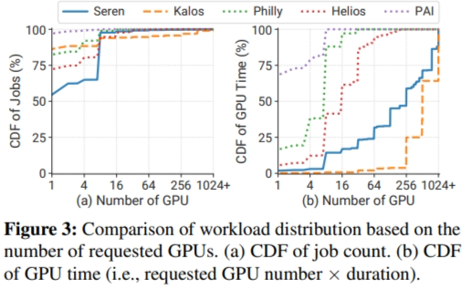
LLMs versus Prior DL Workloads
High-skewed Workload Distribution. 大部分资源分配给少数预训练作业，这可能会导致 Head of Line 阻塞问题，并导致严重的排队延迟。
Notes:
高度倾斜的工作负载分布 大多数作业是单 GPU 作业，只有不到 7% 的作业请求超过 8 个 GPU但在检查 GPU 时间时，单 GPU 作业在我们的两个集群中仅占不到 2% 的资源，而在 PAI 中占用了超过 68% 的 GPU 时间。与此形成鲜明对比的是，大规模作业（≥ 256 个 GPU）在 Kalos 的 GPU 时间中占据主导地位，占据了 96% 以上的资源。更陡峭的分布给集群计划程序的设计带来了巨大的挑战。
大部分资源分配给少数预训练作业，这可能会导致 Head of Line 阻塞问题，并导致严重的排队延迟。 现有的 DL 集群调度器 通常依赖于抢占机制，但是，相当大的恢复开销使它们不适用于 LLM 工作负载。考虑到整个管道的工作负载特征，这凸显了对为 LLM 集群量身定制的调度系统的迫切需求。

Slide 16
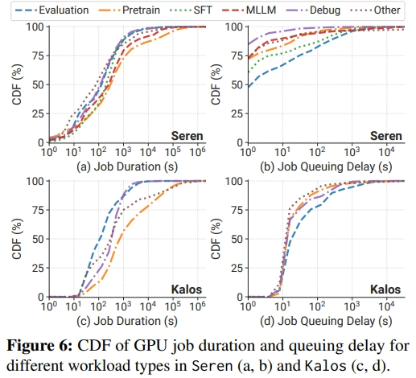
Workload Categories
Job Duration : 虽然预训练作业的总体持续时间最长，但它们在中位数上超过其他工作负载在一个数量级内 在两个集群中，只有不到 5% 的作业持续时间超过 1 天(10^5)，可以归因于预训练期间的频繁失败
Job Queuing Delay :尽管 GPU 需求最低且作业持续时间最短，但评估作业的排队延迟最长。这种差异是由于大部分资源被预留用于预训练作业，以最大限度地减少其排队延迟。评估作业通常以较低的优先级同时作为批处理提交，利用有限的空余资源
Notes:
类似的时间分布。图 6 显示了不同工作负载之间的作业持续时间和排队延迟的分布。在作业持续时间方面，虽然预训练作业的持续时间最长，但它们在中位数上超过其他工作负载在一个数量级内，在两个集群中，只有不到 5% 的作业持续时间超过 1 天(10^5)。这可以归因于预训练期间的频繁失败，这将在 §5 中进一步探讨。关于作业排队延迟，与之前的报告 相反，这些报告表明更大规模的作业会经历更长的等待时间，我们观察到，尽管 GPU 需求最低且作业持续时间最短，但评估作业的排队延迟最长。这种差异是由于大部分资源被预留用于预训练作业，以最大限度地减少其排队延迟。评估作业通常以较低的优先级同时作为批处理提交，利用有限的备用资源

Slide 17
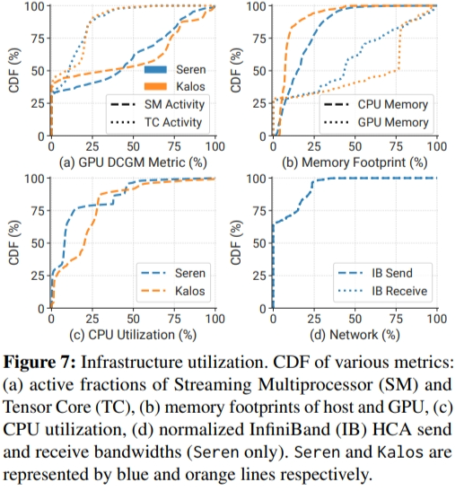
Infrastructure Metrics
Higher GPU Utilization. fine-grained performance counter metrics from DCGM including SM Activity (PROF_SM_ACTIVE), TC Activity (PROF_PIPE_TENSOR_ACTIVE), GPU memory footprint (DEV_FB_USED). In Kalos , 50% of GPUs consume over 75% of GPU memory (60 GB).
符合LLM 的内存密集型和计算密集型性质
Notes:
更高的 GPU 利用率。鉴于 GPU 在 LLM 开发中的关键作用，如图 7 （a、b）所示，我们从 DCGM 收集了细粒度的性能计数器指标，包括 SM 活动（ PROF_SM_ACTIVE ）、TC 活动（ PROF_PIPE_TENSOR_ACTIVE ）和 GPU 内存占用（ DEV_FB_USED ）。与 PAI [97] 相比，PAI [97] 的很大一部分 GPU 内存未得到充分利用（不到 25% 的内存），我们在 Kalos 中的观察表明，50% 的 GPU 消耗了超过 75% 的 GPU 内存（60 GB）。此外，我们观察到两个集群的 SM 活动中位数约为 40%，是 PAI 中报告的 20% 的两倍。

Slide 18
Infrastructure Metrics
CPU 内存利用率严重不足体现在： 1. CPU内存利用率保持在 50% 以下 2. CPU 与 GPU 的比率较高（每个 GPU 配16 个 CPU）
图7(d)中测量了 Seren 中 IB 的网络发送和接收带宽。两条线路很好地重叠，因为 IB 在 LLM 执行期间用于对称通信。 网卡在 60% 以上的时间内保持空闲状态，并且活动带宽很少超过 IB 提供的最大带宽的 25%
Notes:
未充分利用的关联资源。我们还深入研究了与 LLM 开发密切相关的 CPU、主机内存和网络方面。在图 7 （b） 中，我们比较了主机端和 GPU 端的内存占用情况。很明显，CPU 内存利用率保持在 50% 以下。请注意，Kalos 的内存容量是 Seren 的两倍 （2TB）（表 1）。这表明 CPU 内存的利用率严重不足。附录 A.2 中提供了更详细的分析。尽管 GPU 内存卸载技术 [80‒81] 提高了 CPU 内存利用率并缓解了 GPU 内存限制，但由于 PCIe 带宽有限，它也阻碍了训练吞吐量。因此，我们不采用卸载机制。此外，由于 CPU 与 GPU 的比率较高（每个 GPU 16 个 CPU），CPU 通常未得到充分利用，如图 7 （c） 所示。此外，在图 7 （d） 中，我们测量了 Seren 中 IB 的网络发送和接收带宽。两条线路很好地重叠，因为 IB 在 LLM 执行期间用于对称通信。我们观察到网卡在 60% 以上的时间内保持空闲状态，并且活动带宽很少超过 IB 提供的最大带宽的 25%。

Slide 19
Contents
1
Introduction
2
Datacenter Characterization
3
Workload Profiling
4
Failure Analysis
5
Deployed LLM Systems
6
Summary

Slide 20
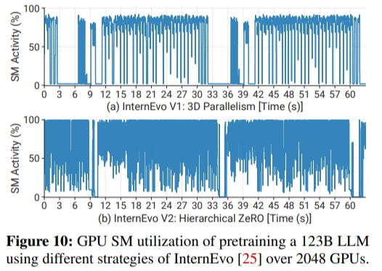
Pretraining Workload Profiling
在本节中，对代表性任务的资源利用率进行细粒度分析。具体来说，我们专注于预训练和评估作业，因为它们是资源最密集或数量最密集的工作负载。
采用预训练框架 InternEvo的SM Activity (a) InternEvo 的初始版本主要利用类似于 MegatronLM 的 3D 并行性 (b) 采用分层 ZeRO 机制 [25] 来实现模型状态的选择性冗余分片。
3D 并行度的利用率相对较低，主要是由于混合并行性引入的通信对关键路径的影响，例如管道并行性中的气泡

Slide 21
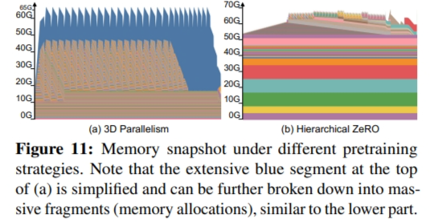
Pretraining Workload Profiling
图 11 描述Pytorch 内存快照工具 捕获的随时间推移的实际 GPU 内存使用情况 上部 dynamic 部分表示 activation 和 gradients 下部 static 部分表示参数和优化器状态占用的内存。
Notes:
GPU 内存占用。对于包含 Ψ 参数的模型，在使用 Adam [48] 优化器的主流混合精度训练中，参数、梯度和优化器状态的内存占用分别为 2Ψ、2Ψ 和 12Ψ。为了降低内存成本，ZeRO [79] 有效地在全局 GPU worker 中对这些元素的冗余内存进行分片。图 11 说明了 Pytorch 内存快照工具 [11] 捕获的随时间推移的实际 GPU 内存使用情况。上部 dynamic 部分表示 activation 和 gradients，而下部 static 部分表示参数和优化器状态占用的内存。请注意，仅描述了已分配的内存，而未显示保留的内存。我们的分析表明，与分层 ZeRO 相比，3D 并行性中激活的内存要求要高得多。这一观察结果强调了高效激活内存管理的重要性，它是提高 3D 并行性中批量大小和吞吐量的关键因素

Slide 22
Evaluation Workload Profiling
Evaluation Workload It is necessary to regularly evaluate the checkpoints produced during pretraining to guide the evolution of LLM pretraining. Therefore, the LLM evaluation jobs take the majority of jobs, each performing metric computation on different LLM benchmark datasets.

Slide 23
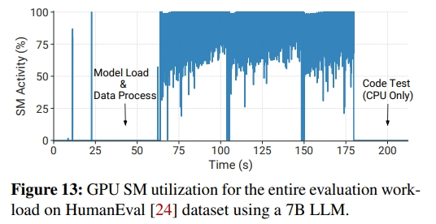
Evaluation Workload Profiling
High Model Loading and Data Preprocessing Overhead
在评估作业的启动阶段，必须为每个任务加载模型检查点。此外，数据预处理阶段，尤其是对于标记化，构成了大量的时间消耗。这些因素导致分配的 GPU 资源在相对较长的时间内利用率不足。 应对预处理开销，策略一缓存标记化数据；策略二将多个评估任务（数据集）合并到一个作业中，相对缩短模型加载阶段时间开销
Notes:
模型加载和数据预处理开销高。
在评估作业的启动阶段，必须为每个任务加载模型检查点。此外，数据预处理阶段，尤其是对于标记化，构成了大量的时间消耗。这些因素导致分配的 GPU 资源在相对较长的时间内利用率不足。 如图 13 所示，评估任务在实际 GPU 推理之前消耗超过 1 分钟，这种开销可能会随着模型或数据集的增加而增加。
为了解决预处理开销，一种有效的策略是缓存标记化数据。此外，评估作业非常灵活，允许将多个评估任务（数据集）合并到一个作业中。这种整合可以有效减少评估过程中模型加载阶段的相对时间开销

Slide 24
Evaluation Workload Profiling
High Metric Computation Overhead.
we can observe distinct stages of GPU usage, including stages that require GPU for inference and generation,and stages that do not require GPU for metric computationand verification.
图例在评估作业负载全周期的末尾，code test只用到了CPU导致GPU长时间闲置
Notes:
模型加载和数据预处理开销高。
在评估作业的启动阶段，必须为每个任务加载模型检查点。此外，数据预处理阶段，尤其是对于标记化，构成了大量的时间消耗。这些因素导致分配的 GPU 资源在相对较长的时间内利用率不足。 如图 13 所示，评估任务在实际 GPU 推理之前消耗超过 1 分钟，这种开销可能会随着模型或数据集的增加而增加。
为了解决预处理开销，一种有效的策略是缓存标记化数据。此外，评估作业非常灵活，允许将多个评估任务（数据集）合并到一个作业中。这种整合可以有效减少评估过程中模型加载阶段的相对时间开销

Slide 25
Contents
1
Introduction
2
Datacenter Characterization
3
Workload Profiling
4
Failure Analysis
5
Deployed LLM Systems
6
Summary

Slide 26
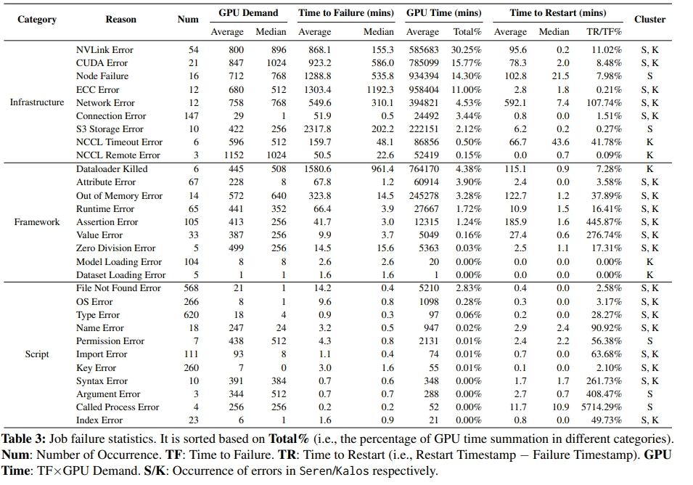
Failure Category
Infrastructure
Framework
Script ( constitute the majority of failures )
Notes:
•基础设施。与基础设施相关的故障是由底层计算平台或远程存储中的问题引起的。这些失败主要发生在任务执行过程的中途，尤其是在预训练任务中。由于恢复过程费力且耗时，它们会严重影响训练进度。
•框架。几种类型的运行时错误（例如 RuntimeError、ValueError 和 AttributeError）可能与张量运算、形状、数据类型或意外行为相关联。它们通常在作业的初始阶段观察到，通常通过修复配置来解决。
• 脚本。脚本错误通常由编程错误或用户疏忽引起。它们构成了大多数失败，通常通过修改代码来解决。
表 3：作业失败统计数据。它根据 Total% （即不同类别中 GPU 时间总和的百分比） 进行排序。num：出现次数。TF：失败时间。TR：重启时间（即重启时间戳 − 失败时间戳）。GPU 时间：TF×GPU 需求。S/K：分别在 Seren/Kalos 中出现错误

Slide 27
Failure Characterization
Infrastructure Failures Cause Most Severe Impact They take over 82% GPU resources (GPU Time) with only 11% failed job quantity (Num).
Failures Caused by High Temperature
Many Failures Induced by Auxiliary Services 辅助服务受到网络波动导致
Evaluation Jobs Rarely Encounter Errors. 低错误率可能归因于它们的持续时间短，以及因此减少了 GPU 和 NVLink 连接的压力
Notes:
•基础设施。与基础设施相关的故障是由底层计算平台或远程存储中的问题引起的。这些失败主要发生在任务执行过程的中途，尤其是在预训练任务中。由于恢复过程费力且耗时，它们会严重影响训练进度。
•框架。几种类型的运行时错误（例如 RuntimeError、ValueError 和 AttributeError）可能与张量运算、形状、数据类型或意外行为相关联。它们通常在作业的初始阶段观察到，通常通过修复配置来解决。
• 脚本。脚本错误通常由编程错误或用户疏忽引起。它们构成了大多数失败，通常通过修改代码来解决。
表 3：作业失败统计数据。它根据 Total% （即不同类别中 GPU 时间总和的百分比） 进行排序。num：出现次数。TF：失败时间。TR：重启时间（即重启时间戳 − 失败时间戳）。GPU 时间：TF×GPU 需求。S/K：分别在 Seren/Kalos 中出现错误

Slide 28
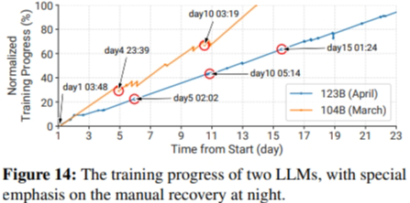
Failure Recovery
重新启动后，作业将恢复到最后一个检查点，从而导致训练进度丢失。 由于现有的 LLM 框架缺乏自动恢复支持，开发人员通常会手动重新启动中断的训练作业。开发人员通常需要轮流待命，以确保及时完成预训练模型
123B 模型的训练中，改进了框架并采用了更小的检查点保存间隔 代价是中断的工作需迅速人工重新启动
Notes:
•基础设施。与基础设施相关的故障是由底层计算平台或远程存储中的问题引起的。这些失败主要发生在任务执行过程的中途，尤其是在预训练任务中。由于恢复过程费力且耗时，它们会严重影响训练进度。
•框架。几种类型的运行时错误（例如 RuntimeError、ValueError 和 AttributeError）可能与张量运算、形状、数据类型或意外行为相关联。它们通常在作业的初始阶段观察到，通常通过修复配置来解决。
• 脚本。脚本错误通常由编程错误或用户疏忽引起。它们构成了大多数失败，通常通过修改代码来解决。
表 3：作业失败统计数据。它根据 Total% （即不同类别中 GPU 时间总和的百分比） 进行排序。num：出现次数。TF：失败时间。TR：重启时间（即重启时间戳 − 失败时间戳）。GPU 时间：TF×GPU 需求。S/K：分别在 Seren/Kalos 中出现错误

Slide 29
Contents
1
Introduction
2
Datacenter Characterization
3
Workload Profiling
4
Failure Analysis
5
Deployed LLM Systems
6
Summary

Slide 30
Deployed LLM Systems
System efforts in two stages: (1) Pretraining: enhancing fault tolerance through LLM-involved failure diagnosis and automatic recovery. 容错预训练，通过涉及 LLM 的故障诊断和自动恢复来增强容错能力。 (2) Evaluation: decoupled scheduling for evaluation, which achieves timely performance feedback via trial decomposition and scheduling optimization. 解耦调度评估，通过试验分解和调度优化实现及时的性能反馈。
Notes:
（1） 容错预训练，通过涉及 LLM 的故障诊断和自动恢复来增强容错能力。
（2） 解耦调度评估，通过试验分解和调度优化实现及时的性能反馈。

Slide 31
Fault-tolerant Pretraining
System Design comprises three essential modules:
Checkpointing, achieving more frequent model saving to minimize the loss of training progress;
Diagnosis, using a combination of heuristic rules and LLM to identify the root cause of different failures accurately;
Recovery, employing a holistic detection toolkit to pinpoint fault nodes and automatically restart training from the properly saved checkpoint. We delve into them in detail.
Notes:
系统设计。包括三个基本模块： （1） 检查点、实现更频繁地保存模型以最大限度地减少训练损失进展; （2） 诊断，使用启发式规则 结合 LLM，以准确识别不同故障的根本原因; （3） 恢复，采用整体检测工具包来定位故障节点，并从正确保存的检查点自动重新开始训练。我们深入研究了它们。

Slide 32
1. Asynchronous Checkpointing
频繁的 checkpoint 有效地减少了意外故障造成的时间浪费 ，但是保存检查点的过程本身可能会带来大量开销。
为了解决这个问题，采用了Asynchronous Checkpointing策略 ，它有效地将 checkpointing 过程与训练过程分开。
将模型状态存储在内存中，并利用单独的线程定期将这些状态保存到远程持久存储中。可显著降低检查点开销
Notes:
由于 LLM 可以产生 TB 级模型状态（指所有 GPU 的总模型状态），因此保存检查点的过程本身可能会带来大量开销，导致训练时间减慢高达 43% 。

Slide 33
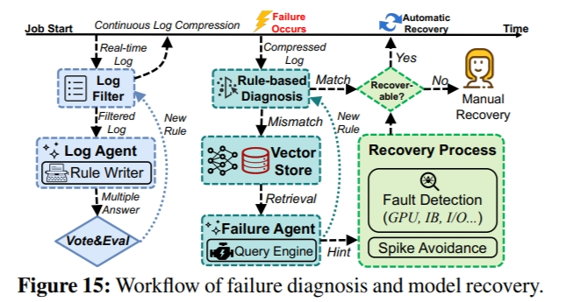
2. Failure Diagnosis
使用启发式规则的组合来筛选错误作业的日志并执行正则表达式匹配，由于错误日志的多样性和复杂性，将每个错误场景与特定规则集匹配可能变得不切实际。
利用 LLM 卓越的文本理解能力和广泛的知识库来自动识别不同失败的根本原因。如图 15 所示，将 LLM 与基于规则的诊断相结合，以实现高效和准确的故障诊断。主要包含以下两个步骤： ➤实时日志压缩 ➤LLM 辅助自动诊断
基于 LLM 的 Log Agent 负责分析实时生成的日志段并识别遵循固定模式的线路
自洽，让另一个LLM来评判筛选
Notes:
➤实时日志压缩。预训练作业生成的大量日志文件（主要由训练指标记录组成）的大小可能达到数百 MB。为了加快诊断速度并满足 LLM 的上下文长度限制，首先执行日志压缩。系统会持续更新一组正则表达式，称为 Filter Rules （筛选规则）。这些规则可以有效地删除常规日志输出，例如初始化信息、训练指标记录、框架输出和调试信息。该系统的一个重要组成部分是基于 LLM 的 Log Agent，负责分析实时生成的日志段并识别遵循固定模式的线路。这样，基于 LLM 的日志代理会动态写入正则表达式以更新筛选规则，从而有效地最小化日志文件的大小。此外，Log Agent 会将识别出的错误消息转发给后续模块进行诊断 此外，我们采用自洽 方法来确保 Log Agent 结果的稳健性，并保证这些结果的格式。这涉及多次处理每个日志段，并让另一个 LLM 对来自 Log Agent 的多个结果进行投票，从而确保通过正则表达式进行匹配的准确性。随着时间的推移，Filter Rules （筛选规则） 对于当前任务变得更加全面，从而使日志筛选过程更加高效。此外，系统可以利用任务中的元数据来识别重复或类似的任务，直接应用现有的筛选规则进行日志筛选，从而避免冗余工作。此功能在大型模型集群环境中特别有用，因为在大型模型集群环境中，租户和任务重新提交较少的情况很常见。
➤LLM 辅助自动诊断。Log Agent 可以有效地压缩运行时日志，隔离 CUDAErrors 或运行时异常等关键错误日志。尽管日志在到达此模块时已被压缩，但错误日志可能仍然很长。我们采用两步法来解决这个问题。首先，将错误日志与通过诊断过去失败作业中的错误随时间定义的规则集进行比较。如果预定义规则无法诊断问题，则压缩日志将通过嵌入模型进行矢量化，并存储在矢量存储中，用作检索存储库。然后，Failure Agent进行干预。它利用 查询引擎 来搜索向量存储。通过此搜索，Failure Agent 可以识别反映作业中断根本原因的日志行，提取错误类型，并指示错误是源于用户错误还是基础架构故障，从而为恢复过程提供提示。此外，它还会为用户或运营团队生成缓解建议 Failure Agent 还有助于故障诊断系统的持续学习。对于每个新故障，在诊断并解决后，Failure Agent 会写入相应的正则表达式并将其添加到 Rule-based Diagnosis 模块中。此过程是迭代的，可确保故障诊断系统不断发展，从而更加擅长诊断和建议故障缓解方法。为了实现更强大的性能，我们目前使用 GPT-4 进行诊断，并计划过渡到我们的 LLM。

Slide 34
3. Fast Fault Detection and Recovery
根据第二步的故障诊断结果，如果属于某种基础设施故障，我们会进行相应的检测测试，以识别问题节点。
Notes:
根据故障诊断结果，如果属于某种基础设施故障，我们会进行相应的检测测试，以识别问题节点。例如，为了及时解决频繁的 NVLinkError，我们采用了两轮 NCCL 测试 方法。首先，我们将所有节点划分为多个双节点世界，并在每对中执行 allgather 任务。如果服务器总数为奇数，则将 1 个世界大小保留为 3。如果某个 allgather 任务在某个环境中失败，则该环境中的节点可能是有故障的节点。然后，在第二轮中，我们将潜在的故障节点与正常节点配对以形成新世界。每个世界中的节点继续执行 allgather 任务，从而识别有故障的节点，然后封锁它们。另一方面，如果失败是由于损失的突然增加（即 “损失峰值” ），这是由我们的预训练框架自动触发的，那么我们会选择更早的健康重启检查点并绕过后续的数据批处理。此方法可有效保持模型质量。

Slide 35
Decoupled Scheduling for Evaluation
System Design : Developing a trial coordinator to harmonize the operations of the cluster scheduler and LLM framework Incorporates the following three key techniques aimed at enhancing the efficiency of the evaluation process
1. Decoupling Remote Model Loading
2. Decoupling Metric Computation
3. Prior-based Elastic Scheduling
Notes:
系统设计。我们开发了一个 Trial 协调器来协调集群调度器和 LLM 框架的操作。该设计结合了以下三个关键技术，旨在提高评估过程的效率 1. 解耦远程模型加载。鉴于 LLM 的大小很大，从远程存储检索和加载它们可能是一个漫长的过程。此外，由于争用增加，大量评估任务（大约 60 个数据集）的并发执行可能会加剧此加载过程。图 16（左）显示了 Seren 中一系列并发评估试验的平均模型加载速度。它揭示了由于存储 NIC 的带宽限制 （25Gb/s），当在单个节点上将单 GPU 试用次数从 1 个增加到 8 个时，加载速度会大幅下降。另一方面，当试验次数在 8 到 256 个 GPU 之间时，加载速度会稳定下来。这一观察激发我们采取战略方法。我们没有将每个评估数据集作为单独的试验提交，而是将模型加载过程与评估过程分开，如图 16 （右）所示。具体来说，Trial 协调器最初从集群计划程序中检索可用节点列表，然后为每个节点生成一系列 precursor 作业。这些作业将模型从远程存储加载到本地共享内存。在此之后，协调器将评估作业提交给调度器，调度器通过高带宽 PCIe 加载模型。此方法可有效利用备用主机内存。评估完成后，协调器会清除文件 2. 解耦度量计算。如图 13 所示，评估过程通常涉及复杂且耗时的度量计算。例如，必须在 HumanEval [24] 和 MBPP [17] 等编码数据集上执行合成的程序正确性测试。为了解决这个问题，我们将度量计算过程与评估trail分离。在 GPU 上执行模型推理后，其输出会快速保存到文件中，从而终止推理工作负载。鉴于输出通常是基于文本的，因此大小较小，因此此文件转储过程非常迅速。然后，我们生成 CPU 作业来执行度量计算。这种方法可以有效地最大限度地减少 GPU 空闲时间并加快评估速度 3. 基于先验的弹性调度。除了解耦方法之外，我们还注意到，我们关于每个评估数据集的大致试验运行时间的先验知识非常可靠。此外，这些数据集非常灵活，允许我们将多个数据集批处理到一个 Trial 中，以避免模型加载。我们还可以分解大型数据集并解耦度量计算。因此，试验协调器可以通过分解最大限度地提高 GPU 占用率，使用先验信息平衡每个 GPU 的工作负载，并在排序的作业队列上采用循环分配策略。此外，我们优先考虑在作业队列中具有冗长 CPU 指标计算的评估试验，以更好地重叠其计算。这种方法不仅可以增强工作负载平衡，还可以最大限度地减少 Trial Switch 开销。

Slide 36
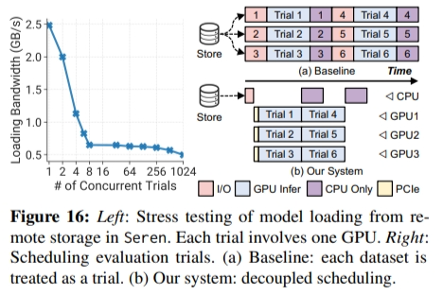
Decoupled Scheduling for Evaluation
图 16（左）显示了 Seren 中一系列并发评估试验的平均模型加载速度。 由于存储 NIC 的带宽限制 （25Gb/s），当在单个节点上将单 GPU concurrent trails 次数从 1 个增加到 8 个时，加载速度会大幅下降。另一方面，当试验次数在 8 到 256 个 GPU 之间时，加载速度会稳定下来。
Notes:
系统设计。我们开发了一个 Trial 协调器来协调集群调度器和 LLM 框架的操作。该设计结合了以下三个关键技术，旨在提高评估过程的效率 1. 解耦远程模型加载。鉴于 LLM 的大小很大，从远程存储检索和加载它们可能是一个漫长的过程。此外，由于争用增加，大量评估任务（大约 60 个数据集）的并发执行可能会加剧此加载过程。图 16（左）显示了 Seren 中一系列并发评估试验的平均模型加载速度。它揭示了由于存储 NIC 的带宽限制 （25Gb/s），当在单个节点上将单 GPU 试用次数从 1 个增加到 8 个时，加载速度会大幅下降。另一方面，当试验次数在 8 到 256 个 GPU 之间时，加载速度会稳定下来。这一观察激发我们采取战略方法。我们没有将每个评估数据集作为单独的试验提交，而是将模型加载过程与评估过程分开，如图 16 （右）所示。具体来说，Trial 协调器最初从集群计划程序中检索可用节点列表，然后为每个节点生成一系列 precursor 作业。这些作业将模型从远程存储加载到本地共享内存。在此之后，协调器将评估作业提交给调度器，调度器通过高带宽 PCIe 加载模型。此方法可有效利用备用主机内存。评估完成后，协调器会清除文件 2. 解耦度量计算。如图 13 所示，评估过程通常涉及复杂且耗时的度量计算。例如，必须在 HumanEval [24] 和 MBPP [17] 等编码数据集上执行合成的程序正确性测试。为了解决这个问题，我们将度量计算过程与评估trail分离。在 GPU 上执行模型推理后，其输出会快速保存到文件中，从而终止推理工作负载。鉴于输出通常是基于文本的，因此大小较小，因此此文件转储过程非常迅速。然后，我们生成 CPU 作业来执行度量计算。这种方法可以有效地最大限度地减少 GPU 空闲时间并加快评估速度 3. 基于先验的弹性调度。除了解耦方法之外，我们还注意到，我们关于每个评估数据集的大致试验运行时间的先验知识非常可靠。此外，这些数据集非常灵活，允许我们将多个数据集批处理到一个 Trial 中，以避免模型加载。我们还可以分解大型数据集并解耦度量计算。因此，试验协调器可以通过分解最大限度地提高 GPU 占用率，使用先验信息平衡每个 GPU 的工作负载，并在排序的作业队列上采用循环分配策略。此外，我们优先考虑在作业队列中具有冗长 CPU 指标计算的评估试验，以更好地重叠其计算。这种方法不仅可以增强工作负载平衡，还可以最大限度地减少 Trial Switch 开销。

Slide 37
Decoupled Scheduling for Evaluation
作者提出的系统没有将每个评估数据集作为单独的试验提交，而是将模型加载过程与评估过程分开，如图 16 （右）所示。
Trial coordinator从集群计划程序中检索可用节点列表，然后为每个节点生成一系列 precursor 作业。
这些作业将模型从远程存储加载到本地共享内存。在此之后，the trial coordinator将评估作业提交给scheduler，scheduler通过高带宽 PCIe 加载模型。此方法可有效利用空闲主机内存。在评估完成后，the trial coordinator清除文件。
Notes:
系统设计。我们开发了一个 Trial 协调器来协调集群调度器和 LLM 框架的操作。该设计结合了以下三个关键技术，旨在提高评估过程的效率 1. 解耦远程模型加载。鉴于 LLM 的大小很大，从远程存储检索和加载它们可能是一个漫长的过程。此外，由于争用增加，大量评估任务（大约 60 个数据集）的并发执行可能会加剧此加载过程。图 16（左）显示了 Seren 中一系列并发评估试验的平均模型加载速度。它揭示了由于存储 NIC 的带宽限制 （25Gb/s），当在单个节点上将单 GPU 试用次数从 1 个增加到 8 个时，加载速度会大幅下降。另一方面，当试验次数在 8 到 256 个 GPU 之间时，加载速度会稳定下来。这一观察激发我们采取战略方法。我们没有将每个评估数据集作为单独的试验提交，而是将模型加载过程与评估过程分开，如图 16 （右）所示。具体来说，Trial 协调器最初从集群计划程序中检索可用节点列表，然后为每个节点生成一系列 precursor 作业。这些作业将模型从远程存储加载到本地共享内存。在此之后，协调器将评估作业提交给调度器，调度器通过高带宽 PCIe 加载模型。此方法可有效利用备用主机内存。评估完成后，协调器会清除文件 2. 解耦度量计算。如图 13 所示，评估过程通常涉及复杂且耗时的度量计算。例如，必须在 HumanEval [24] 和 MBPP [17] 等编码数据集上执行合成的程序正确性测试。为了解决这个问题，我们将度量计算过程与评估trail分离。在 GPU 上执行模型推理后，其输出会快速保存到文件中，从而终止推理工作负载。鉴于输出通常是基于文本的，因此大小较小，因此此文件转储过程非常迅速。然后，我们生成 CPU 作业来执行度量计算。这种方法可以有效地最大限度地减少 GPU 空闲时间并加快评估速度 3. 基于先验的弹性调度。除了解耦方法之外，我们还注意到，我们关于每个评估数据集的大致试验运行时间的先验知识非常可靠。此外，这些数据集非常灵活，允许我们将多个数据集批处理到一个 Trial 中，以避免模型加载。我们还可以分解大型数据集并解耦度量计算。因此，试验协调器可以通过分解最大限度地提高 GPU 占用率，使用先验信息平衡每个 GPU 的工作负载，并在排序的作业队列上采用循环分配策略。此外，我们优先考虑在作业队列中具有冗长 CPU 指标计算的评估试验，以更好地重叠其计算。这种方法不仅可以增强工作负载平衡，还可以最大限度地减少 Trial Switch 开销。

Slide 38
Contents
1
Introduction
2
Datacenter Characterization
3
Workload Profiling
4
Failure Analysis
5
Deployed LLM Systems
6
Summary

Slide 39
Summary
本文工作量主要体现在四个方面： （1）分析在数据中心上进行LLM开发不同于先前DL model的特征和要求 并对LLM工作负载进行侧写 （2）平台集群上的工作负载故障分析和分类 （3）在预训练任务上，开发一个将 LLM 与基于规则的诊断相结合的故障诊断系统，以便于故障分类和自动/人工恢复LLM工作负载，增强容错能力 （4）在评估任务上，设计了解耦调度评估系统，通过试验分解和调度优化实现及时的性能反馈。

Slide 40
Summary
不足之处
范围限制。（1） 分析侧重于模型服务之前的开发过程，而 Acme 不包含任何服务作业（即部署阶段的工作负载）。（2） 主要将分析集中在 GPU 作业上，为 CPU 作业提供的空间有限。（3） 主要表征了基于 transformer 的、仅解码器的架构模型 （GPT-3 和 LLaMA 2 ）其他模型架构，如多模态 LLM 没有分析
持续的系统增强。随着大型模型的快速发展，本研究中描述的系统可能无法满足未来工作负载的需求。前面创建的针对预训练和评估的系统不一定能够适应高级训练工作负载，包括长序列预训练、MoE 预训练和高效的 RLHF。

Slide 41
Thank You

